Slide 1

Explain Me the Painting : Multi-Topic Knowledgeable Art Description Generation
ICCV 2021

Slide 2
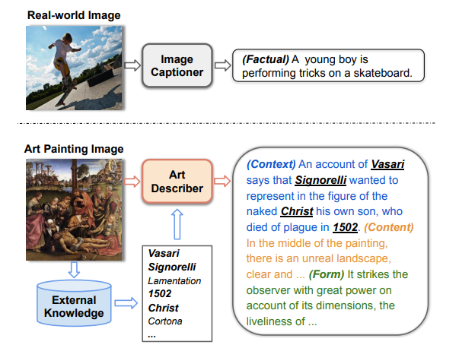
Introduction
미술 작품의 광범위한 설명을 제공한다
일반적인 image captioning과는 다르다
Notes:
일반적인 captioning과는 다른, 미술 작품의 광범위한 설명을 제공하고자 했다

Slide 3
Introduction
Problem.
다양한 관점에서 설명해야 한다
화가의 배경
화가와 작품의 영향력
역사적 시대
작품의 내용
작품의 구성 (사람 or 물체의 비율, 패턴)
Etc.
Notes:
이를 위해서 다양한 문제가 발생

Slide 4

Introduction
Image captioning <-> Ours
예술 작품의 포괄적인 설명은 사실적인 묘사 뿐만 아니라 작가에 대한 세부정보 및 창작 과정의 맥락 등과 같은 배경지식이 필요하다
미술 역자학자에 따르면, 예술 작품의 설명은 3가지 주요 주제를 다뤄야 한다
Context (내용) : 당시, 작품이나 작가의 상황
Content (맥락) : 작품이 전하고자 하는 message Image caption
Form (형식) : 작품에 대한 내용 (구도와 배치, 작품의 스타일 등)

Slide 5
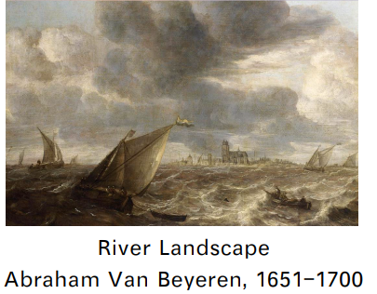
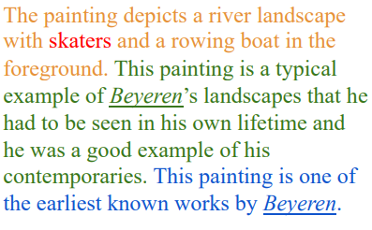

Introduction
e.g.
Context (내용) : 이 그림은 Beyeren의 알려진 가장 초기 작품 중 하나입니다
Content (맥락) : 이 그림은 배가 있는 강가 경치를 묘사하고 있습니다.
Form (형식) : 이 그림은 Beyeren의 풍경화의 전형적인 예로, 그는 그의 동시대 예술가들의 좋은 예 중 하나였습니다.
예술가

Slide 6
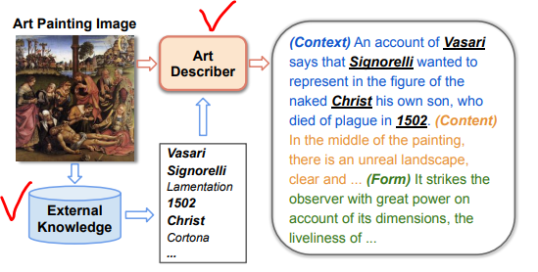
Method
Description generation process에 external knowledge를 도입
작품을 여러 관점에서 설명하는 multi-topic language model을 제안
Context
Content
Form

Slide 7
Method
작가, 창작 날짜, 위치 등 외부 정보가 필요한 개념에 대해서, masking 된 sentence를 생성
Knowledge retrieval module을 사용해서 그림과 관련된 외부 정보를 open access database (e.g., Wikipedia)에서 검색
검색된 지식으로부터, knowledge filling module로 후보 단어를 추출하고, 각 slot에 적절한 개념을 선택한다.

Slide 8
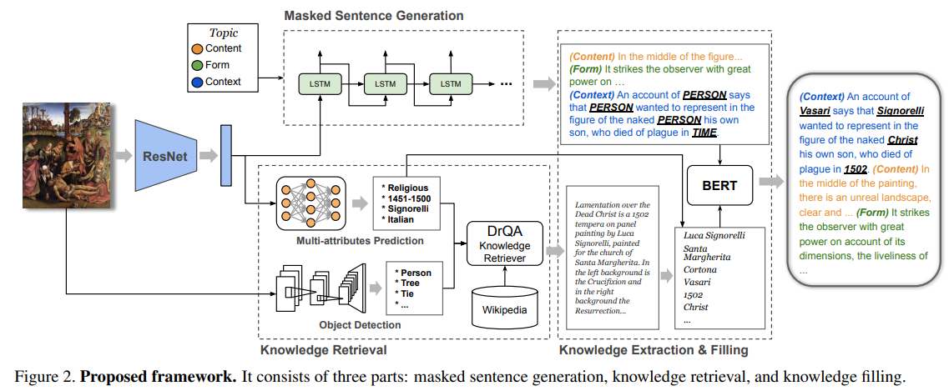
Method
①
②
③

Slide 9
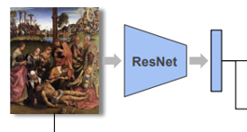
Method
V : visual feature
H x W -> L x D

Slide 10
Method
①

Slide 11
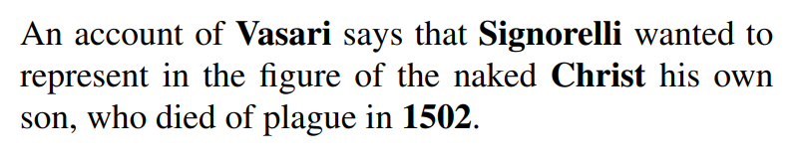
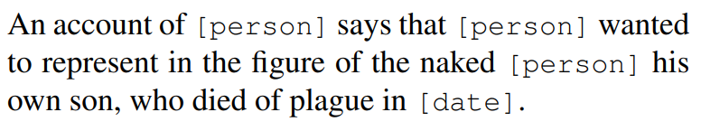
Masked Sentence Generation
Masked sentence를 생성하는 것이 목적
이때, entity로 masking된다
구체적으로, Stanford CoreNLP tagger라는 것을 사용하여 주어진 dataset안의 단어들을 entity로 교체한다 (Preprocessing)

Slide 12
Masked Sentence Generation
Masked sentence를 생성하는 것이 목적
Topic decoder라는 것을 통해 생성한다 (LSTM)

Slide 13
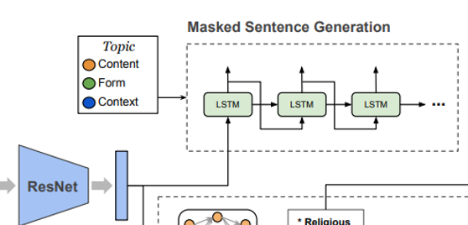
Method

Slide 14
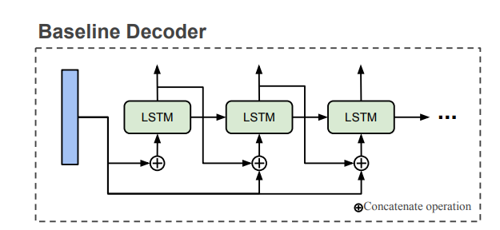
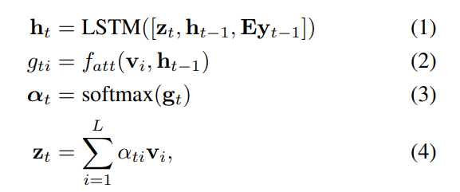
Masked Sentence Generation
Time step마다 one word $y_{t}$(one-hot vector)를 생성한다

Slide 15

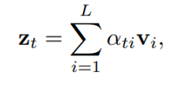
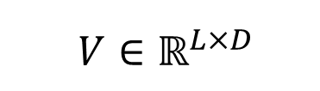
Masked Sentence Generation
$$V∈ℝ^{L×D}$$
f_att : multi layer perceptron
이전 time step의 hidden state와의 연관성을 고려한 Visual feature(V)

Slide 16

Masked Sentence Generation
: LSTM model이 이전 time step에서 예측한 단어

Slide 17


Masked Sentence Generation
실제 단어 예측은
$$y_{t}$$
Softmax
Layer

Slide 18


Masked Sentence Generation
$$y_{t−1}$$
$$y_{t}$$
Softmax
Softmax
Layer
Embedding
Layer
LSTM
LSTM
…
$$h_{t−1}$$
$$[z_{t}, h_{t−1}, Embedding\left(y_{t−1}\right)]$$
t-1
t
Visual feature
$$Z_{t}$$
$$V$$

Slide 19
Masked Sentence Generation
Multi-topic 이므로, topic을 고려한 decoder를 구축해야 한다
Parallel Decoder
Conditional Decoder

Slide 20
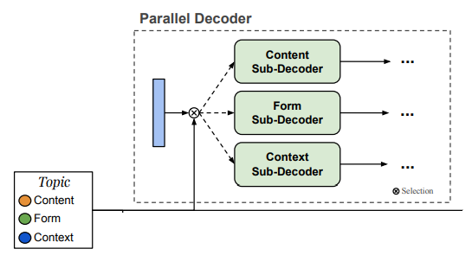
Masked Sentence Generation
Multi-topic 이므로, topic을 고려한 decoder를 구축해야 한다
Parallel Decoder
Conditional Decoder
Topic 개수만큼 decoder를 구축
Topic에 따른 decoder를 선택하기 위해 추가 입력으로 topic label을 이용한다

Slide 21
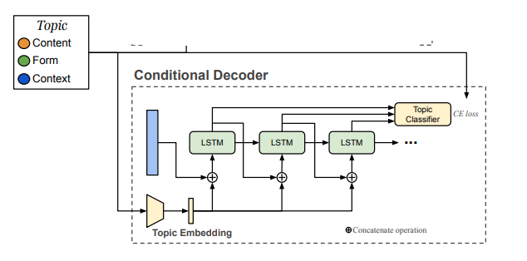

Masked Sentence Generation
Multi-topic 이므로, topic을 고려한 decoder를 구축해야 한다
Parallel Decoder
Conditional Decoder
생성된 sentence가 주제에 맞는지
Topic에 대한 embedding 추가

Slide 22
Method
②

Slide 23
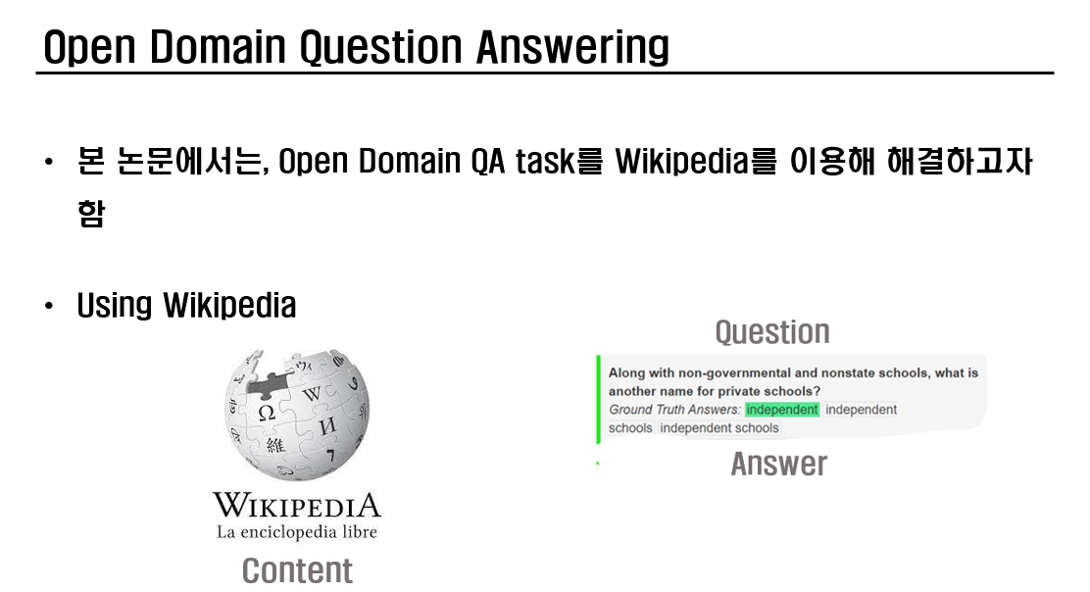
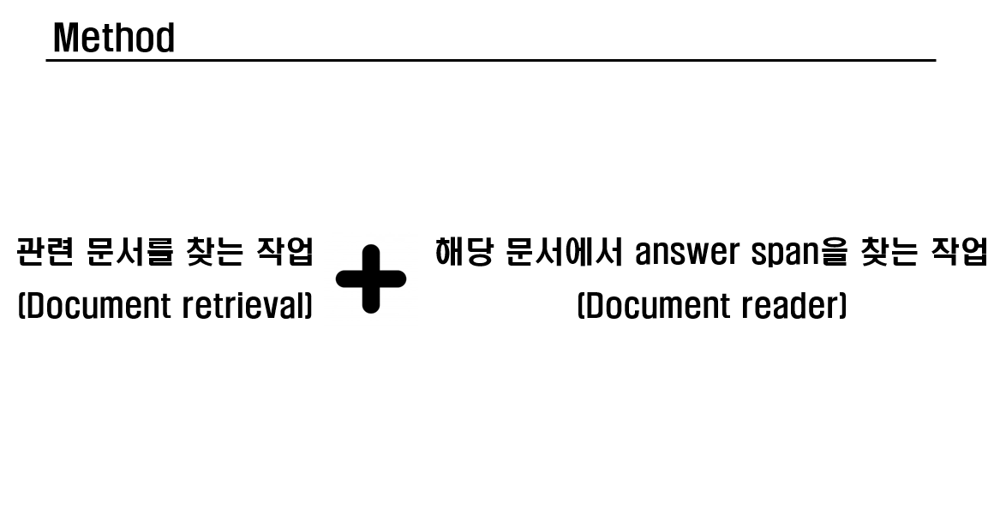
Knowledge Retrieval
External knowledge base를 이용해 유익한 정보를 추출한다
Use DrQA
DrQA는 text가 query로 들어가서 문서를 찾는다. 하지만 본 논문에서는 이미지가 query이기 때문에 image에서 text를 추출해야 한다

Slide 24
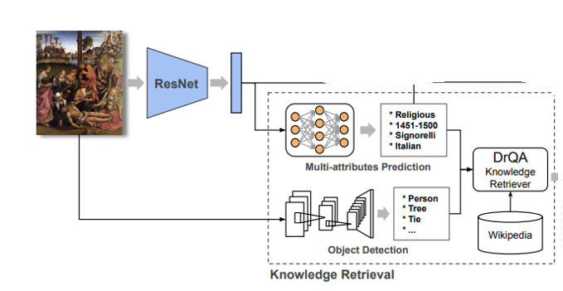
Method
예술적 특성을 추출한다. E.g. 예술가, 기간(timeframe)
시각적 개념을 추출한다. E.g. 사람, 나무

Slide 25
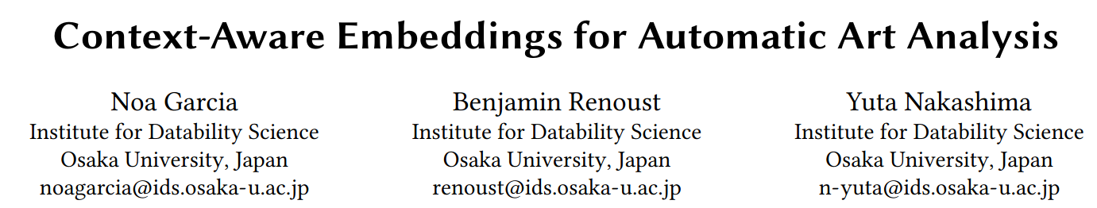
Method
예술적 특성을 추출한다. E.g. 예술가, 기간(timeframe)

Slide 26
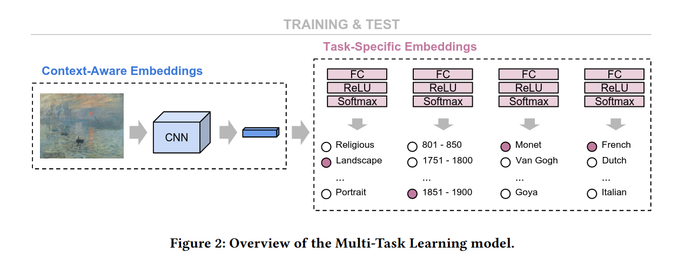

Method
V : visual feature
H x W -> L x D
Average를 통해 vector를 얻어낸다

Slide 27
Knowledge Retrieval
질문이 주어졌을 때, 효율적으로 질문과 관련 있는 문서의 하위 집합을 반환
Non-machine learning
N-gram
TF-IDF

Slide 28
N-gram
N개의 연속적인 단어의 나열을 하나의 묶음으로 간주한다
논문에서는 Bigram을 사용했을 때, 성능이 가장 좋았다
Bigram : local word order를 고려할 수 있다
e.g. 오늘 저녁 추천 메뉴
-> 오늘 저녁, 저녁 추천, 추천 메뉴

Slide 29
TF-IDF
TF(Term Frequency)
특정 단어가 문서 내에 얼마나 등장하는지, 이 값이 클수록 문서에서 중요하다고 여겨질 수 있다
DF(Document Frequency)
특정 단어가 등장한 문서의 수
IDF(Inverse Document Frequency)
DF의 역수

Slide 30
TF-IDF
TF-IDF (Term Frequency – Inverse Document Frequency)
TF와 IDF를 곱한 값
높을수록, 다른 문서에는 많지 않고 해당 문서에서 자주 등장한 단어
즉, 특정 문서에서 중요한 단어라고 볼 수 있다

Slide 31
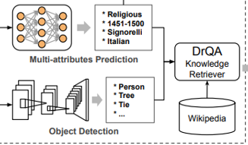

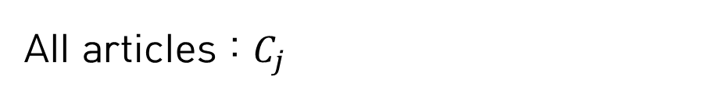
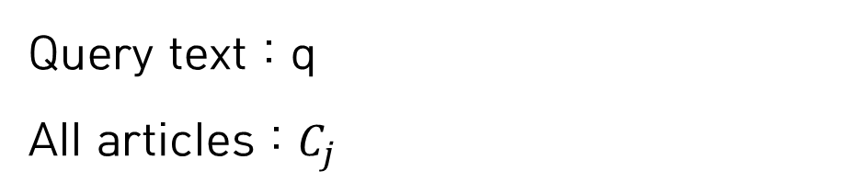
TF-IDF
각 text를 tokenize -> bigram TF-IDF vector로 표현 -> Similarity 계산
Query text : q
Query text : q
All articles : $C_{j}$
All articles : $C_{j}$

Slide 32
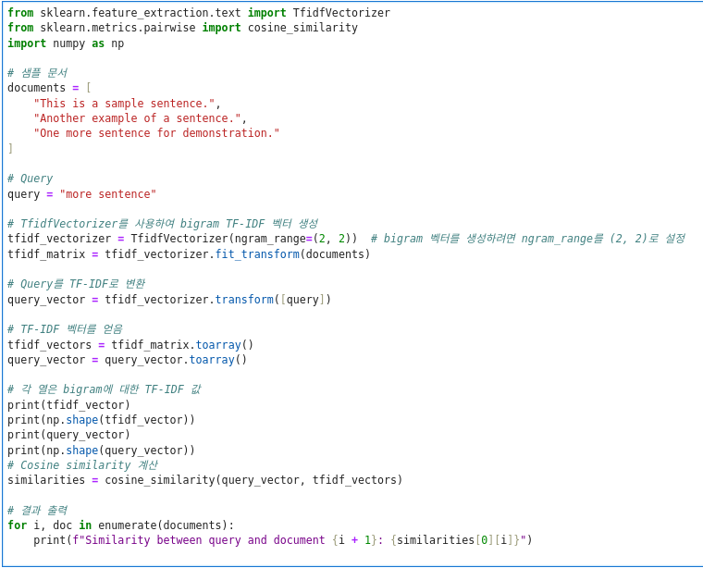
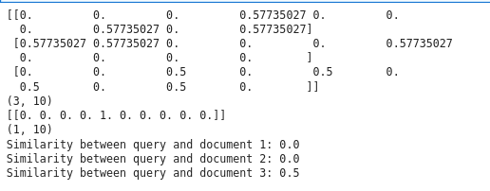
TF-IDF

Slide 33
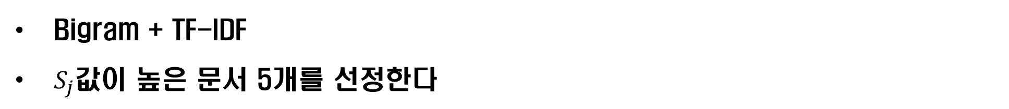
Knowledge Retrieval
Bigram + TF-IDF
$S_{j}값$이 높은 문서 5개를 선정한다

Slide 34
Method
③

Slide 35
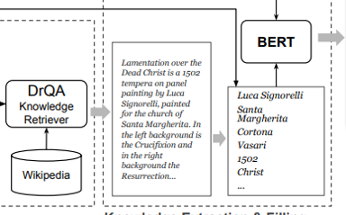
Method
Knowledge retrieval에서 추출한 5개의 문서에서 Stanford CoreNLP tagger로 entity를 추출

Slide 36
Method
추출한 entity와 masked sentence를 BERT의 input으로 완성된 sentence를 생성

Slide 37
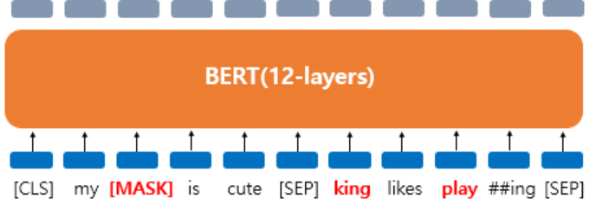
BERT
Masking된 token이 무엇인지 예측할 수 있는 기능이 있다

Slide 38
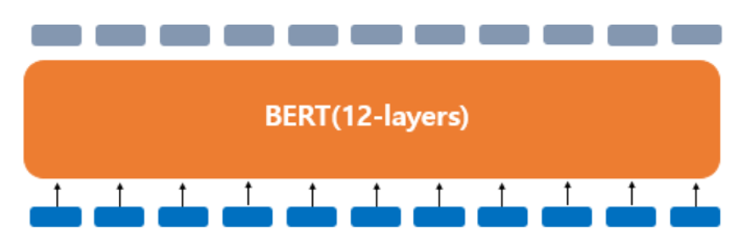



BERT
Masked sentence와 entity를 주고 entity 중에서 골라서 masking 된 token을 채워주기
]
[sep]
[
Masked sentence
Entity

Slide 39
Experiment
Dataset : SemArt dataset (예술적인 논평 + 예술 이미지)
논평을 content, context, form으로 나누어서 labeling

Slide 40
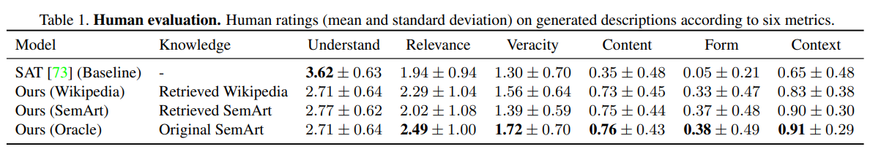
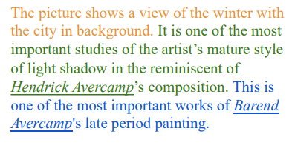
Experiment
이해 가능성 / 관련성 / 진실성
이해 가능성 관점에서 SAT model은 짧은 문장을 생성하기 때문에 점수가 높다
VS

Slide 41
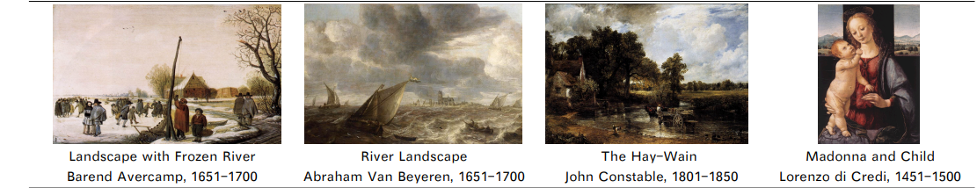
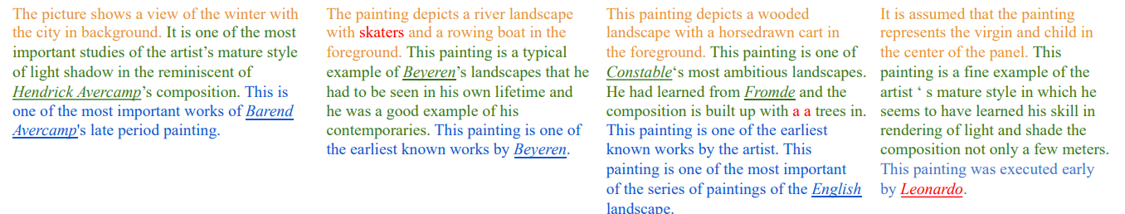
Experiment

